Slide 1
블록체인 기반 국민 청원 및 정책 투표 시스템
wEthereum
한도경, 송현수, 구건모, 김철민

Slide 2
프로젝트 개요서
시스템 요구 정의
시스템 구조
플로우 차트
시연 영상

Slide 3
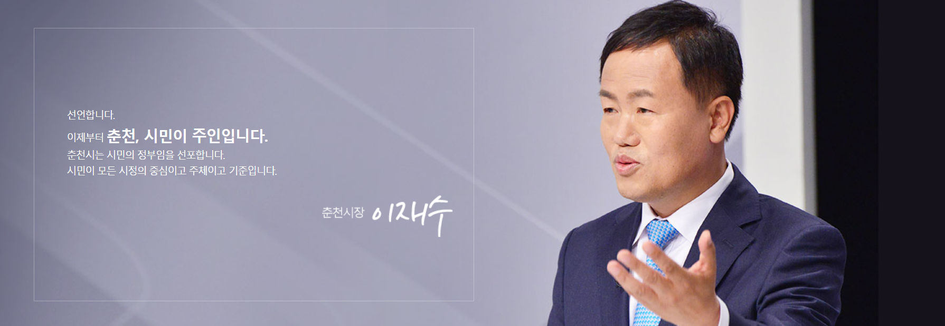
1. 프로젝트 개요서
프로젝트 명
춘천, 시민이 주인입니다.
선언합니다. 이제부터 춘천, 시민이 주인입니다.
춘천시는 시민의 정부임을 선언합니다.
시민이 모든 시정의 중심이고 주체이고 기준입니다.

Slide 4
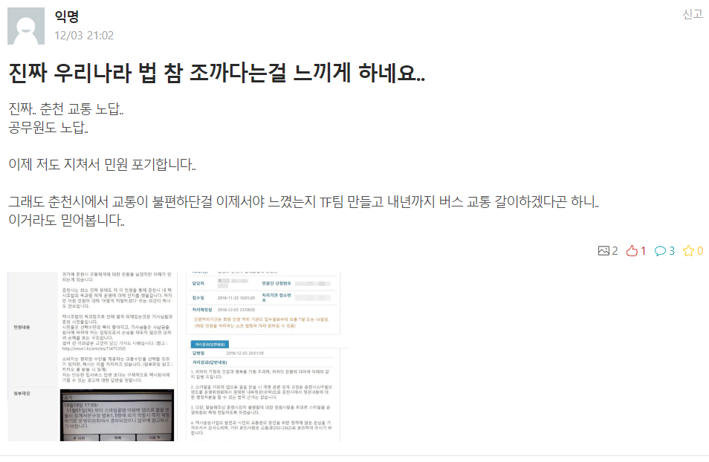
1. 프로젝트 개요서

Slide 5
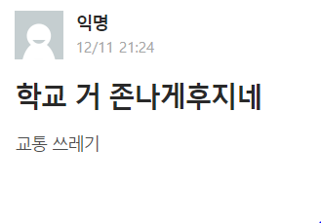
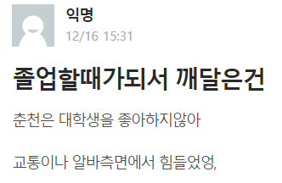
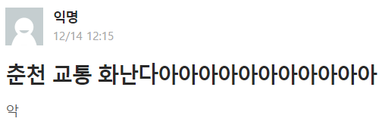
1. 프로젝트 개요서

Slide 6
1. 프로젝트 개요서
프로젝트 명
춘천, 행동하는 시민이 주인입니다.
선언합니다. 이제부터 춘천, 시민이 주인입니다.
춘천시는 시민의 정부임을 선언합니다.
시민이 모든 시정의 중심이고 주체이고 기준입니다.

Slide 7




1. 프로젝트 개요서
목표
시민 여러분이 주인입니다.
참여하시면 토큰을 드립니다.
① 시민들의 의견이 반영될 수 있는 플랫폼 제공
② 참여에 따른 보상 지급을 통해 참여율 증대

Slide 8
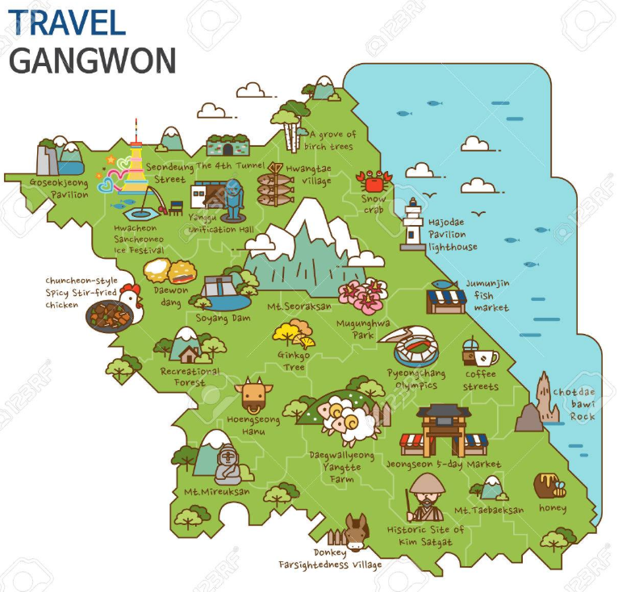
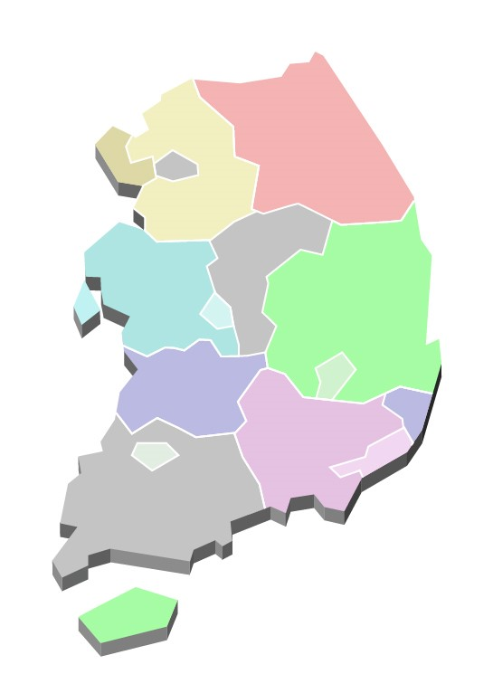
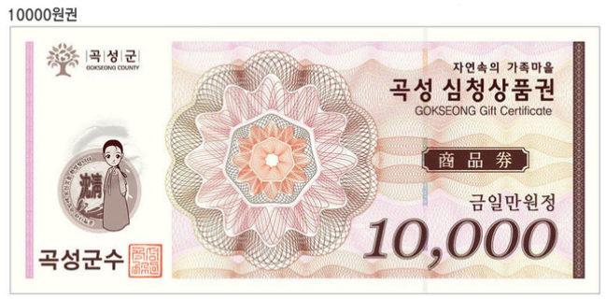
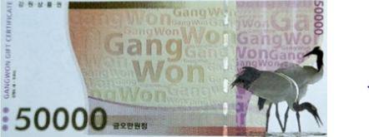

1. 프로젝트 개요서
기대효과
토큰으로 강원 FC 경기,
강원 관광지 입장 가능
지역경제활성화
다른 지역의 상품권 또는 쿠폰 을 보상으로 제공함으로써 전국경제활성화

Slide 9
1. 프로젝트 개요서
기능
부가 기능
시민 참여
리워딩
로그인
정책 게시
청원 랭킹
청원 게시
청원 투표
정책 투표
보상
상점
등급

Slide 10
2. 시스템 요구 정의
요구 명세서
서비스 구분 |  |  |  | 구현 방안
유형 | ID | 분류 | 서비스명 | 요구사항 | 기능상세
 | 1-1 | 인증 | 로그인 | 로그인 | 사용자 인증, 투표 지역 관리
 | 2-1 | 게시 | 청원 게시 | 시민의 의견 표출 | 게시판에 청원 작성
 | 2-2 | 게시 | 정책 게시 | 정부가 시민의견 반영 | 월별, 분기별 지역 정책 게시
 | 2-3 | 게시 | 청원 랭킹 | 동의 많은 청원 출력 | 투표 수 많은 청원 순 정렬
 | 2-4 | 투표 | 청원 투표 | 좋은 청원에 대한 투표 | 시민들의 투표로 청원에 동의
 | 2-5 | 투표 | 정책 투표 | 정책 투표의 주민 참여 | 월별, 분기별 지역 정책 투표
 | 3-1 | 리워딩 | 리워딩 | 참여에 대한 보상 | 1. 좋은 청원 글 게시 에 보상 2. 청원, 정책 투표에 보상
 | 3-2 | 리워딩 | 상점 | 보상 사용처 | 상점에서 상품으로 교환
 | 3-3 | 리워딩 | 등급 | 인정 받은 사용자 | 투표 받은 수에 따른 등급

Slide 11



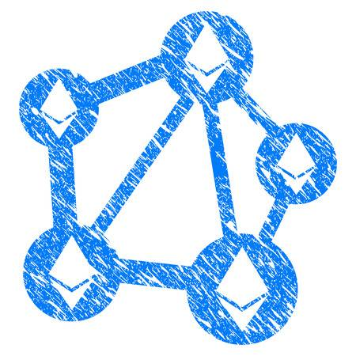




3. 시스템 구조
USER
Web
geth

Slide 12
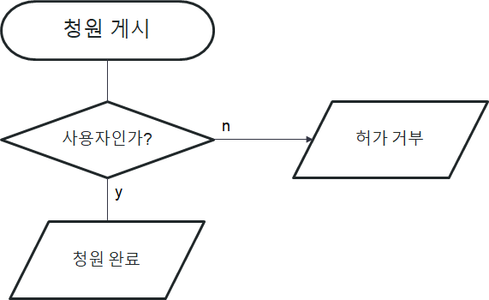
4. 플로우 차트
청원 게시

Slide 13
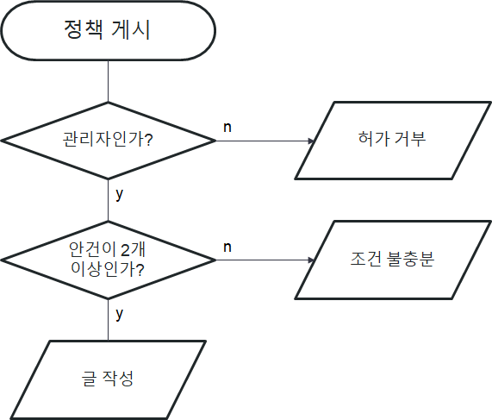
4. 플로우 차트
정책 게시

Slide 14
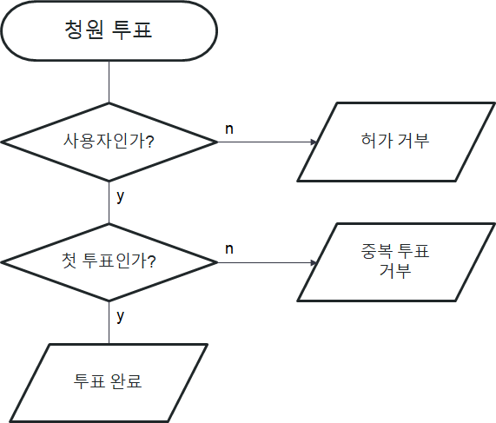
4. 플로우 차트
청원 투표

Slide 15
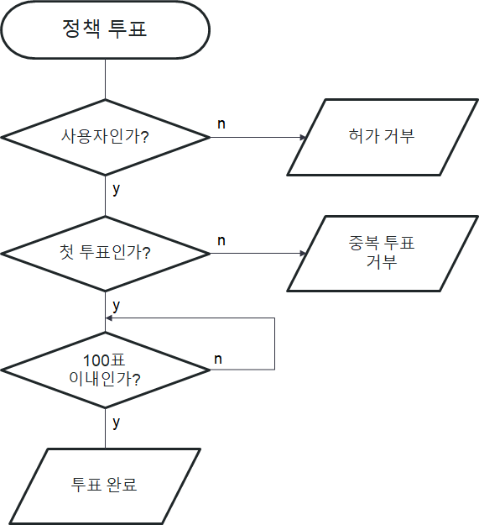
4. 플로우 차트
정책 투표

Slide 16
5. 시연 영상
시연 영상

Slide 17
